Slide 1
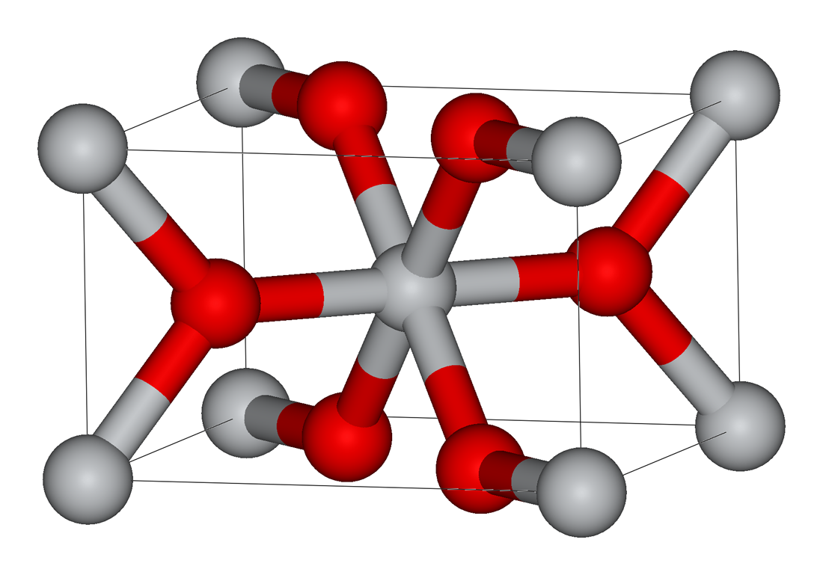
Химические свойства оксидов

Slide 2
Актуализация знаний
Оксиды — это простые или сложные вещества? Свой ответ объясните.
Дайте определение оксидов.
В каком агрегатном состоянии могут находиться оксиды?
Какие виды оксидов вы знаете?

Slide 3
Химические свойства оксидов
Оксиды
Н₂О
Основные
Кислотные
Основания
Кислоты
(соль + Н₂О)
(соль + Н₂О)
Друг с другом
Соль

Slide 4
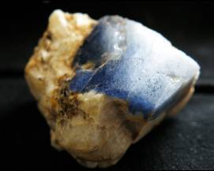
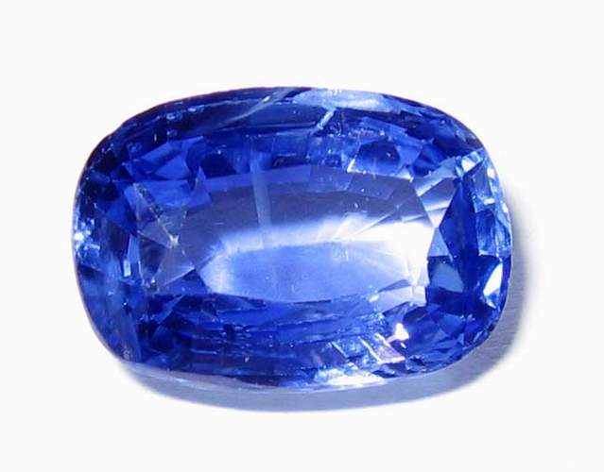
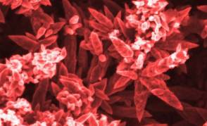
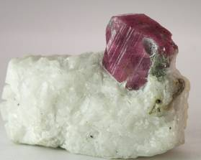
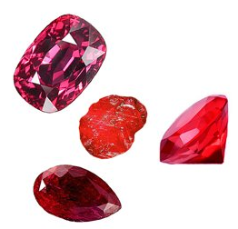
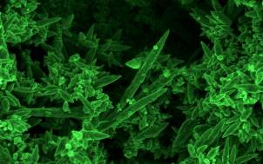
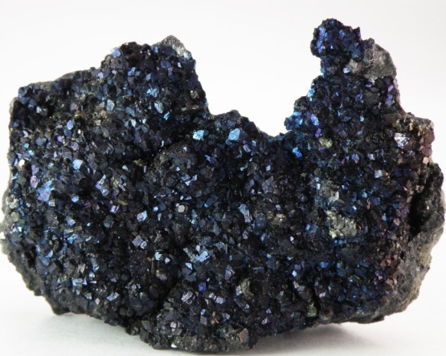
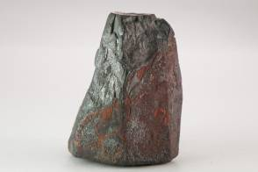
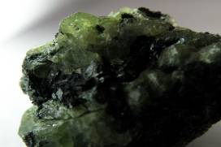

Slide 5
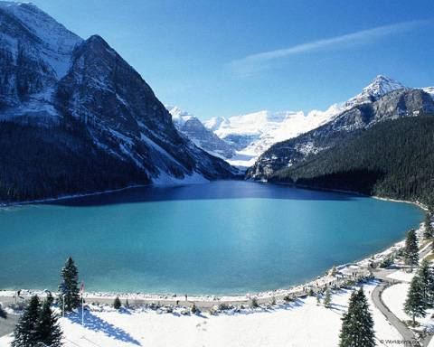
Знакомы с детства мы с водою,
Она есть всюду на Земле -
И в облаках над головою,
И в чайной чашке на столе...
Она повсюду рядом с нами,
И так нас радует порой
Хрустящим снегом под ногами,
И речки быстрою струей...
Всяк зверь стремится к водопою,
Ей рады птица и цветок...
Где есть вода - там все живое,
Где нет - пыль камень и песок.
Н2О

Slide 6
Найдите лишнее
HNO3, HCl, KOH, H2SO3 |  | K3PO4, NaNO3, H2SO4, CaCl2
NaCl, H2S, Mg(NO3)2, CuSO4 |  | Ca(OH)2, Mg(OH)2, Zn(OH)2, NaNO2
Ca(NO3)2, NaOH, Fe(OH)2, Ba(OH)2 |  | H2S, HNO3, Na2SO4, H3PO4

Slide 7
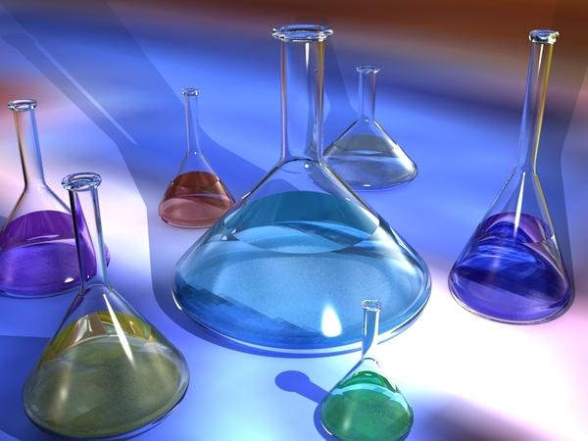

Slide 8
Запомните!
Каждому кислотному оксиду соответствует определенная кислота. Например:
СО2 → Н2СО3
SО2 → H2SО3
SО3 → Н2SО4
N2О5 → HNO3
P2О5 → H3PO4

Slide 9
Запомните!
Каждому основному оксиду соответствует определенное основание. Например:
Na2O → NaOH
CaO → Ca(OH)2
Al2O3 → Al(OH)3
FeO → Fe(OH)2
Fe2O3 → Fe(OH)3

Slide 10
СаО + Н2O → Ca(OH)2
(Осн. оксид + вода = основание)
СаО + H2SO4 → CaSO4 + H2O
(Осн. оксид + кислота = соль + вода)
SO3 + H2O → H2SO4
(Кисл. оксид + вода = кислота)
SO3 + Са(ОН)2 → CaSO4 + Н2O
(Кисл. оксид + осн-е = соль + вода)
СаО + SO3 → CaSO4
(Осн. оксид + кисл. оксид = соль)

Slide 11
Самостоятельная работа
Напишите уравнения реакций химических свойств следующих оксидов:
1 вариант | 2 вариант
a) SO2 б) Na2O | a) MgO б) CO2

Slide 12
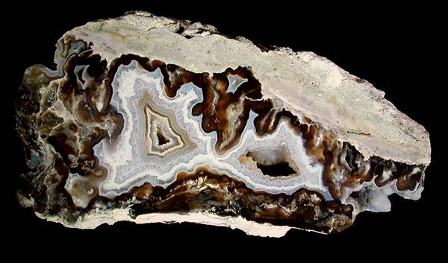
Узнай "загадочный "оксид

Slide 13
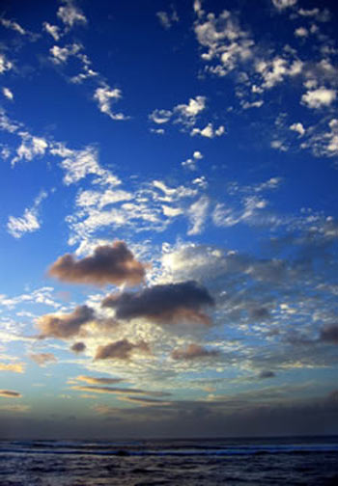
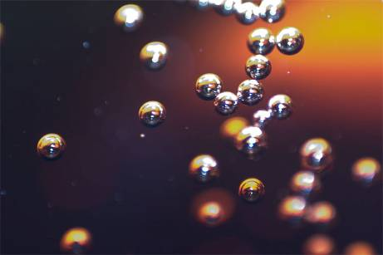
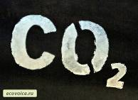
Чтоб появиться я сумел,
Прокаливают белый мел.
Меня дает огонь в печи
И пламя маленькой свечи.
И стоит только сделать вдох,
Чтоб я на свет явиться мог.
Я в газированной воде,
Я в хлебе, дыме, я везде!

Slide 14
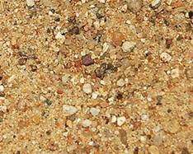
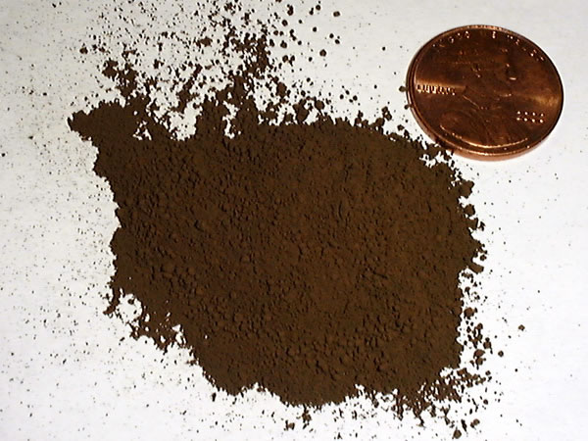
Применение оксидов
В литосфере содержится оксид кремния - песок, оксид алюминия - глина. Они незаменимы в строительстве.
Из глины делают керамическую посуду
Оксид железа (III) - красный железняк и Fe3O4 - магнетит используют для получения железа.

Slide 15
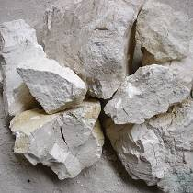
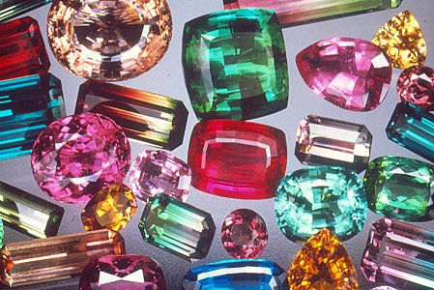
Применение оксидов
Оксид кальция необходим для получения гашеной извести, которая используется для побелки.
Драгоценные камни

